Slide 2
ANALFABETISMO
DIGITAL
Inclusión digital para garantizar derechos

Slide 3
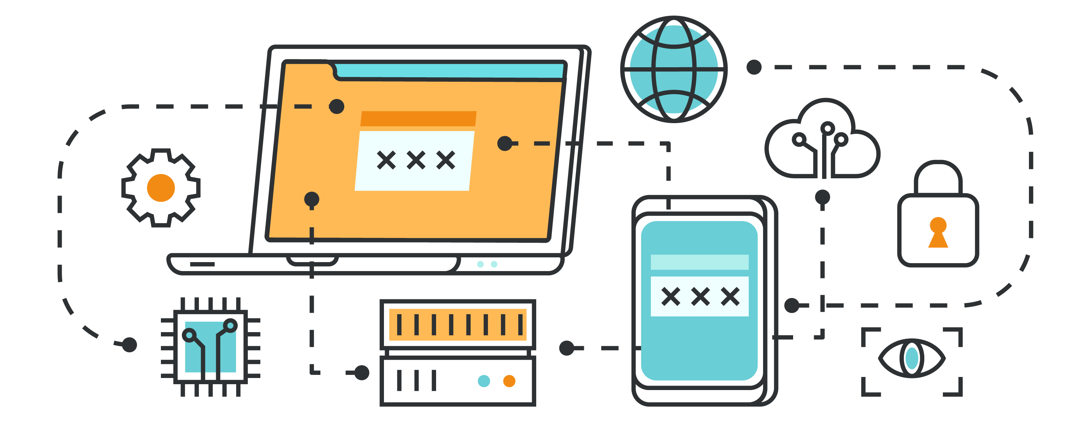
¿Qué es el analfabetismo digital?
Dificultad para acceder, comprender y usar herramientas tecnológicas básicas

Slide 4
Niveles de habilidades digitales
Básico
Uso de celular, correo, formulario
Alfabetizado con limitaciones
Intermedio
Manejo de plataformas, protección de datos
Alfabetizado con limitaciones
Avanzado
Creación de contenido, colaboración digital
Alfabetizado con limitaciones

Slide 5
¿Quiénes son los más afectados?
Personas mayores
Baja familiaridad
Migrantes
Desconocimiento de canales
Baja escolaridad
Dificultades con lenguaje técnico
Víctimas
Acceso limitado
Personas con discapacidad
Barreras de accesibilidad

Slide 6
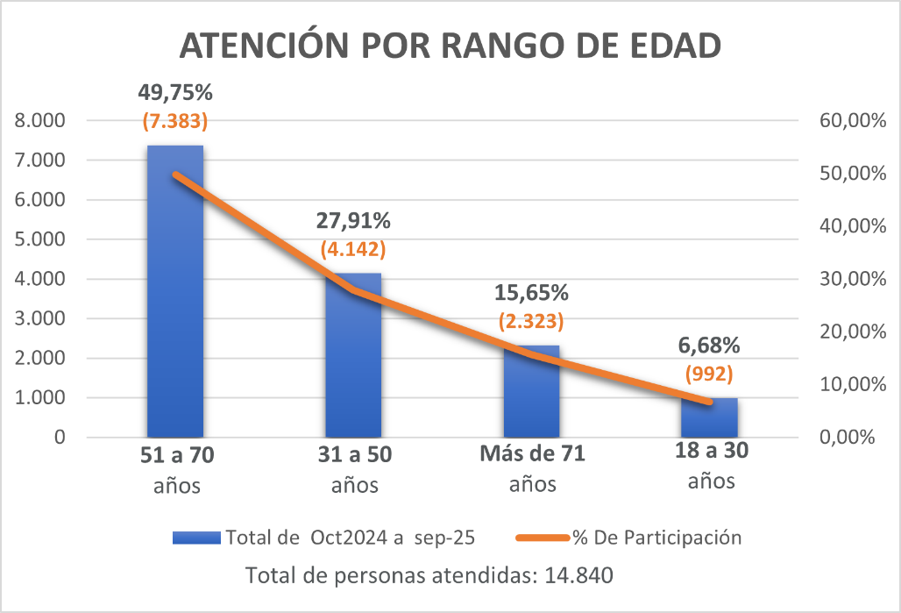
Datos de caracterización de la Personería de Itagüí
Fuente: Informe Rendición de Cuentas 2025

Slide 7

Implicaciones para la atención al usuario
Barreras técnicas:
Dificultad para navegar la sede electrónica.
Problemas para diligenciar formularios digitales.
Desconocimiento para consultar información pública en línea.

Slide 8

Implicaciones para la atención al usuario
Barreras emocionales y sociales:
Miedo a equivocarse o “dañar algo”
Desconfianza hacia lo digital
Sensación de exclusión.

Slide 9
Implicaciones para la atención al usuario
Impacto Institucional:
Retrasos en la atención presencial por trámites que podrían resolverse en línea.
Mayor carga para el equipo de ventanilla, que debe suplir la brecha digital.
Riesgo de desigualdad: quienes no dominan lo digital ejercen sus derechos en condiciones desventajosas.

Slide 10
El analfabetismo digital no es falta de capacidad, es falta de oportunidad.
¡Seamos esa oportunidad!

Slide 11
CIUDADANÍA
DIGITAL
Inclusión digital para garantizar derechos

Slide 12
¿Qué es la ciudadanía digital?
“La ciudadanía digital es la capacidad de una persona para participar activamente en la sociedad a través del uso ético, seguro y crítico de la tecnología”.
Referencia:
Impacto TIC. (s.f.). ¿Qué es un ciudadano digital? Impacto TIC. Recuperado el 12 de diciembre de 2025, de https://impactotic.co/micrositios-tic/ciudadaniadigital/que-es-un-ciudadano-digital/

Slide 13
Implicaciones de ser un ciudadano digital
Ciudadanía convencional
Ciudadanía digital
Condición de pertenencia a un Estado, con deberes y derechos en la vida pública
Capacidad de ejercer estos mismos derechos y deberes en entornos digitales.
Definición
Votar, acceder a servicios públicos, participar en espacios comunitarios, recibir información oficial.
Acceso a información pública en línea, participación digital , protección de datos, trámites sin discriminación tecnológica.
Derechos clave

Slide 14
Implicaciones de ser un ciudadano digital
Ciudadanía convencional
Ciudadanía digital
Cumplir con la ley, respetar las normas sociales, tributar, participar en la vida democrática
Uso ético y seguro de las TIC, respeto en entornos digitales, cuidado de la privacidad, participación responsable en plataformas
Deberes
Inclusión social, participación política, acceso equitativo a servicios.
Brecha digital, analfabetismo digital, seguridad de la información, confianza en canales digitales.
Retos principales

Slide 15
Ejercer la ciudadanía digital a través del gov.co
“Gov.co es el Portal Único del Estado Colombiano, que reúne en un solo lugar los trámites, servicios e información de las entidades públicas, facilitando el acceso de los ciudadanos la gestión pública de manera sencilla, segura y transparente”.
Referencia:
Ministerio de Tecnologías de la Información y las Comunicaciones. (s.f.). Conoce Gov.co, el Portal Único del Estado colombiano. Gobierno Digital. Recuperado el 15 de diciembre de 2025, de https://gobiernodigital.mintic.gov.co/692/w3-article-126318.html

Slide 16
Beneficios de inscribirte en gov.co
Acceder a información pública en línea
Realizar trámites sin barreras tecnológicas
Participar en procesos institucionales digitales
Proteger datos personales con autenticación segura
Inscribirse en gov.co significa acceder a trámites fáciles, seguros y transparentes.

Slide 17
La sede electrónica: el espacio legal para ejercer la ciudadanía digital
La sede electrónica es la dirección electrónica oficial de cada entidad pública.
Garantiza seguridad, accesibilidad, interoperabilidad y validez jurídica en los trámites digitales.
Nota: Regulada por el Artículo 60 del Código de Procedimiento Administrativo y de lo Contencioso Administrativo (Ley 1437 de 2011, modificado por la Ley 2080 de 2021).

Slide 18
Implicaciones para la ciudadanía digital
la sede electrónica es un espacio oficial para ejercer derechos digitales locales, garantizando que las actuaciones tengan la misma validez que la atención presencial.
Refuerza la transparencia, la participación ciudadana y la protección de datos personales.

Slide 19
La defensa de los derechos significa también construir puentes digitales: desde la Personería actuamos para que cada usuario encuentre acceso, acompañamiento y dignidad.

